Slide 1
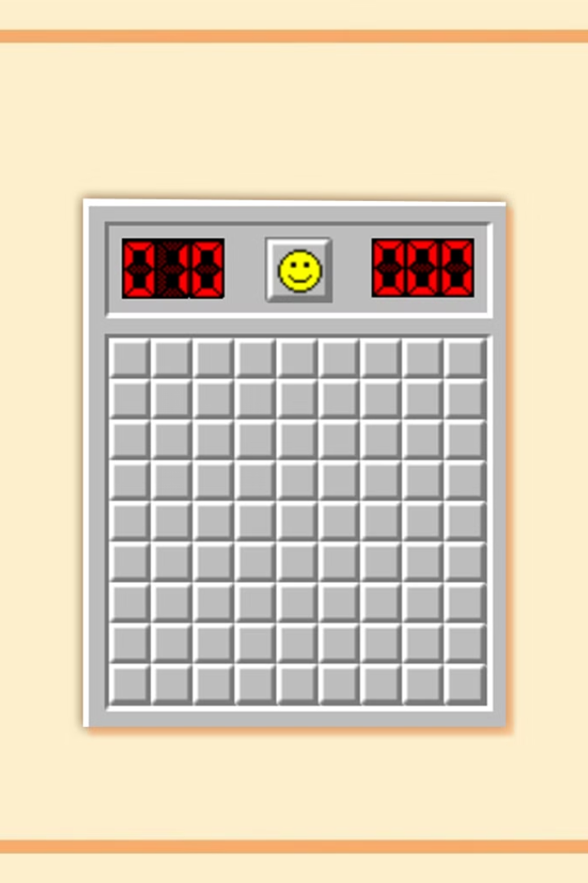
Проект "Сапёр"
Проект "Сапёр" - это реализация классической игры-головоломки, в которой игрок должен открыть все ячейки игрового поля, избегая мин.
Авторы: Шередько Сергей, Баранов Андрей

Slide 2
Интерфейс
Главное меню
Игровое поле
Информационная панель
Начать новую игру, выбрать уровень сложности, ознакомиться с правилами.
Сетка ячеек, которые могут содержать мину или быть пустыми. Игрок может открывать ячейки или помечать их флажками.
Отображает количество оставшихся флажков и таймер игры.

Slide 3
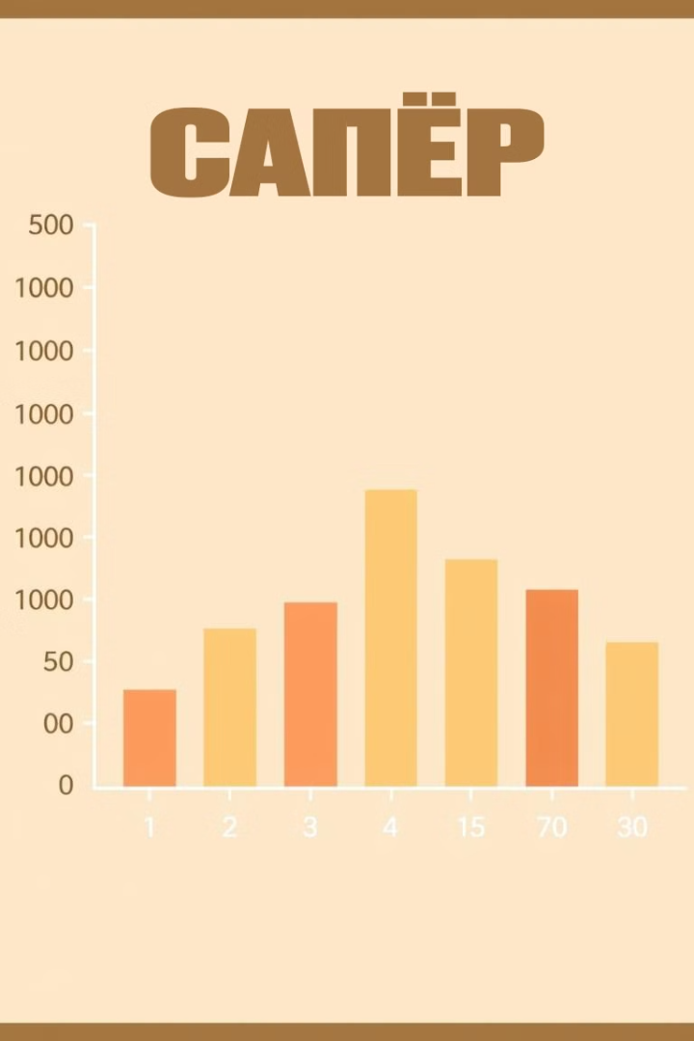
Функциональные особенности
1
Выбор уровня сложности
2
Случайная генерация поля
3 уровня сложности, определяющие размер поля и количество мин.
Мины размещаются случайным образом, обеспечивая уникальность каждой игры.
3
Сохранение результатов
4
Просмотр истории
Анализ данных.
Игра сохраняет результаты игроков в базу данных, позволяя отслеживать прогресс.

Slide 4




Используемые технологии
Python
Pygame
Sqlite
Язык программирования для реализации логики игры.
Библиотека для создания графического интерфейса и обработки событий.
Библиотека для работы с базами данных.

Slide 5
Структура проекта
draw_mechanics.py
game_mechanics.py
Класс Game: Обработка взаимодействия пользователя с игровым полем и отрисовка.
Класс Difficulties: Константы для выбора уровня сложности.
Класс CellStates: Константы для определения состояния клетки.
Класс Counter: Хранение констант для счетчика.
Класс GameStates: Константы для определения состояния игры.
Класс BackBtn: Наследуется от класса Button.
Класс Sapper: Логика игры - инициализация поля, размещение мин и т.д.
Класс BackEvent: Определяет действия приложения.
Функция safe_game: Сохраняет данные об игре.
Класс Time: Таймер, подсчитывает время.
start_page.py
Класс Button: Класс для создания кнопок.
DIFFICULTIES_DIR: Словарь. Служит для указания сложности.
Функции: draw_button, start_render_text, load_image, terminate, start_screen, start_page.

Slide 6

Преимущества проекта
Классическая игра
Развивает логику
Проект "Сапёр" предоставляет возможность насладиться классической игрой-головоломкой.
Игра стимулирует логическое мышление, аналитические способности и стратегическое планирование.
Увлекательный геймплей
Простой, но захватывающий геймплей, который подходит для игроков всех возрастов.

Slide 7




Заключение
Проект "Сапёр"
Предоставляет пользователям возможность насладиться классической игрой-головоломкой.
Игра имеет технические особенности в сравнении с оригиналом, добавляющие функциональные особенности проекту.
Развивает логику
Стимулирует логическое мышление, аналитические способности и стратегическое планирование.
Открыт для расширения
Планы на будущее включают добавление новых уровней сложности, режимов игры и функций.

